Slide 1
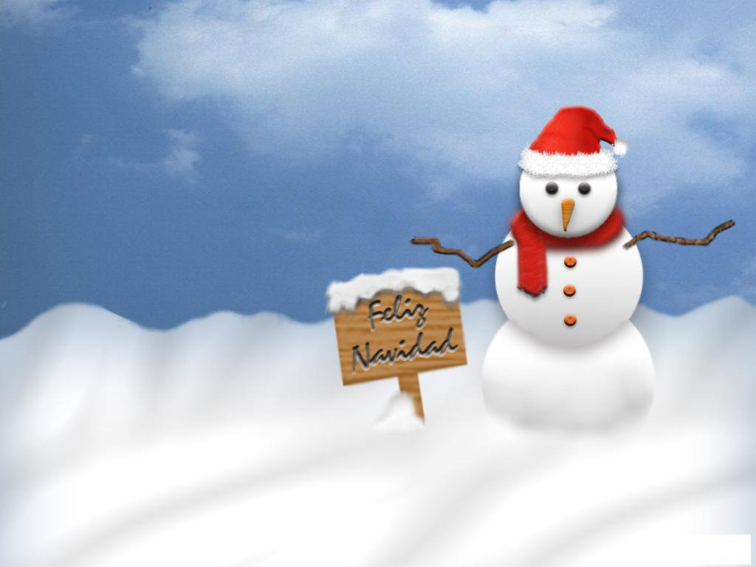
¿Cómo es la Navidad en España?
¿Cómo es la Navidad en los Estados Unidos?

Slide 2
Table of Contents
Slides 1-2: Introductory slides/Table of Contents
Slides 3-9: Information slides
Slides 10-49: Quiz slides
(Feedback slides included within)
->Slide 50: Venn Diagram

Slide 3
Activities & Objectives
Activities-
Students will read and learn about Christmas traditions in Spain. While they read, they should be thinking about the ways in which this information may be similar or different from how we celebrate Christmas in the U.S.
After reading the information students will take a quiz about what they learned demonstrating knowledge of the topic.
Students will also print out and fill in a Venn Diagram depicting the similarities and differences between Christmas in Spain and the U.S.
Objectives-
SWBAT – Demonstrate knowledge of their understanding of Christmas in Spain. (by taking the quiz with immediate feedback)
SWBAT – Compare & Contrast the Christmas traditions in the U.S. vs. Spain. (using the Venn Diagram to depict their ideas)

Slide 4
¿Qué días son días de fiesta en España?

Slide 5
¿Cómo es la Navidad en España?
En España la Navidad (Christmas)
- el veinticinco de diciembre
Es religioso y es muy importante
Hay vacaciones de escuela y trabajo
Hay la Nochebuena, literally “The good night”
(Christmas Eve – el 24 de diciembre) and El Miso de Gallo (a late night mass at church on Nochebuena)
En la Nochebuena, families get together to feast and enjoy one another’s company. Many people sing Christmas Carols (or villancicos) too!

Slide 6
¿Cómo es la Navidad en España?
En España después de (after) la Navidad…
*el treinta y uno de diciembre (31 de dic.)
New Year’s Eve – la Nochebuena
En la Nochebuena, families get together and await the
New Year (Año nuevo)
There is a campana or big bell that sounds for the last “doce segundos” or 12 seconds before the New Year begins. Traditionally, everyone tries to eat 1 grape every time the bell sounds (essentially stuffing down 12 grapes in 12 seconds!)
CLICK HERE TO LEARN MORE ABOUT THIS TRADITION!

Slide 7
¿Cómo es la tradición de comer 12 uvas (grapes)?
Early in the 20th century, according to most versions of the story, strange weather conditions resulted in an unseasonable year for harvest. That year so many grapes grew that the farmers and townspeople were at a loss over what to do about having so many grapes at Christmas time. As a result, the grape growers came up with the idea of the New Year ritual. These are now to be considered “the 12 good luck grapes of midnight” at the start of the New Year (Año nuevo)
The clock at Puerta del Sol in Madrid (like our ball in Times Square NYC) marks the 12 seconds to the New Year (it's like our countdown, but instead of "10, 9, 8, 7....", they start at "12, 11, 10, 9...") If a person consumes all of the grapes, he or she will have good luck that year!
¡Feliz Año Nuevo! (Happy New Year!)

Slide 8
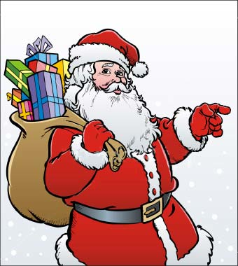
¿Cómo es la Navidad en España?
En España después de (after) la Navidad…*el seis de enero es La Epifanía or El Día de los Tres Reyes Magos (The Epiphany or Three Kings Day) On this day, Spanish speaking people celebrate the day that the Three Kings or Magi came to visit the Baby Jesus.
Children receive gifts (from the Reyes Magos NOT Santa Claus) The Three Kings are a more popular holiday icon there in Spain than Papá Noel.
*el cinco de enero children leave their shoes (los zapatos) out on the balcony for the Reyes Magos to leave gifts in them.

Slide 9
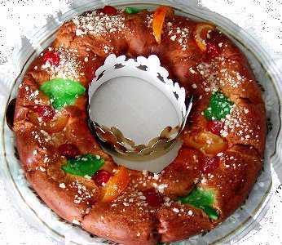
La Epifanía
On Epiphany, (el 6 de enero) families and friends gather to feast and relax because the holiday season is almost over! They eat a “Rosca de Reyes” or King’s Cake.
Within the Rosca de Reyes there is a small figurine doll of the Baby Jesus. If you get the slice of cake containing Baby Jesus, it is said you have to throw the next fiesta (party) on Feb. 2nd. Another holiday in Spain.
Una Rosca de Reyes

Slide 10
¿Qué días son días de fiesta en España?
Now, take the quiz! ¡Buena suerte!

Slide 11
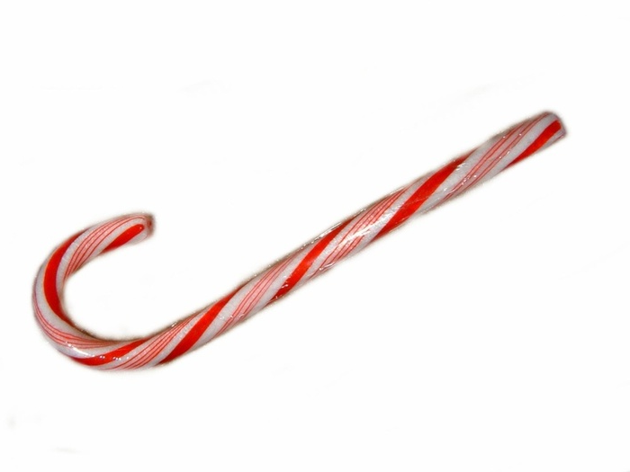
¿Cómo se dice Christmas en español?
La Nochebuena
La Navidad
La Nochevieja

Slide 12
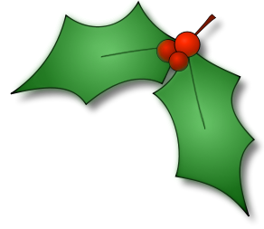

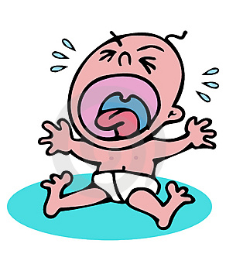
¡NO!

Slide 13
¡NO!

Slide 14
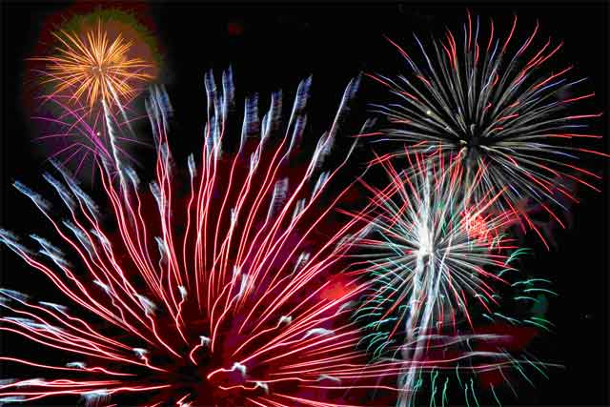
¡Qué bien!

Slide 15
¿Es la fecha de la Navidad lo mismo en España que en los EE.UU. ?
¡No!
¡Sí!
diciembre
25

Slide 16
¡INCORRECTO!

Slide 17
¡Fantástico!

Slide 18
¿Por qué es especial el 24 de diciembre?
Es la Nochebuena
Es la Navidad
Es la Nochevieja

Slide 19
¡NO!

Slide 20
¡NO!

Slide 21
¡Qué bien!

Slide 22
¿Cómo se dice Christmas Eve en español?
Es la Nochebuena
Es la Navidad
Es la Nochevieja
diciembre
24

Slide 23
¡NO!

Slide 24
¡NO!

Slide 25
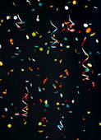
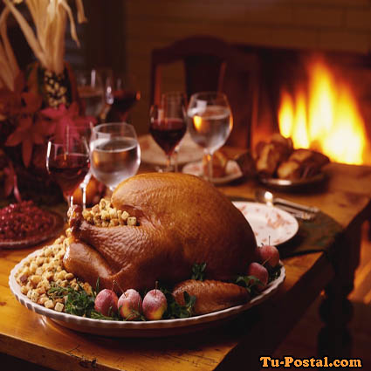
¡Qué bien!

Slide 26

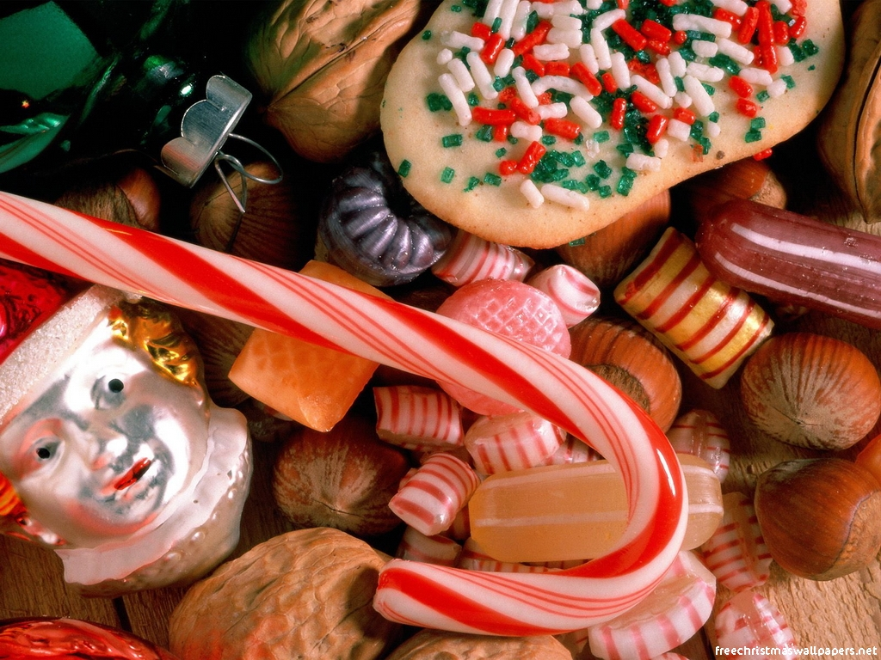
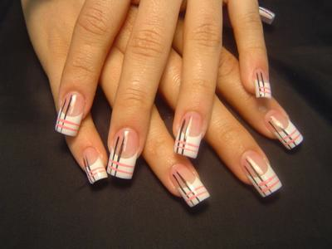
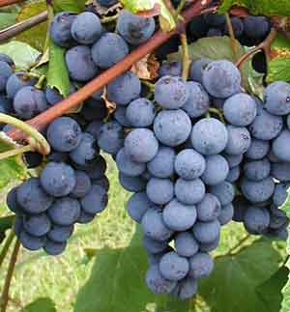
¿Qué se come (eat) en España el Nochevieja durante las campanas?
Doce dulces
Doce uñas
Doce uvas
diciembre
31

Slide 27
¡INCORRECTO!

Slide 28
¡INCORRECTO!

Slide 29
¡Fenomenal!

Slide 30
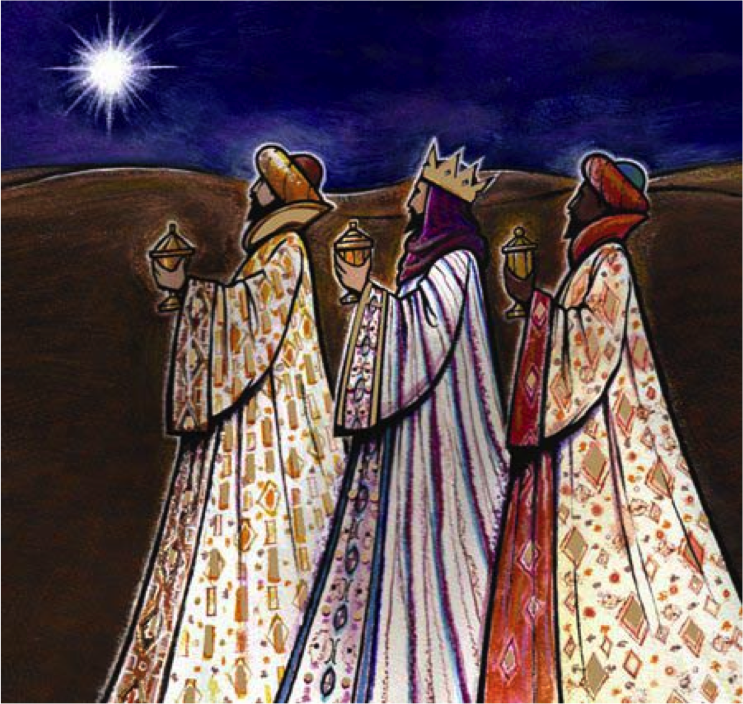
¿Por qué es especial el 6 de enero?
Es la Nochebuena
Es la Navidad
enero
Es el día de los Reyes Magos
6

Slide 31
¡INCORRECTO!

Slide 32
¡INCORRECTO!

Slide 33
¡Qué bien!

Slide 34

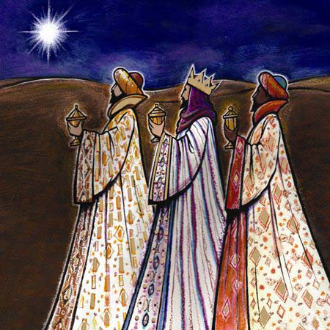
¿Quién trae los regalos en España?
Papá Noel
Los tres Reyes Magos

Slide 35
¡INCORRECTO!

Slide 36
¡Qué bien!

Slide 37
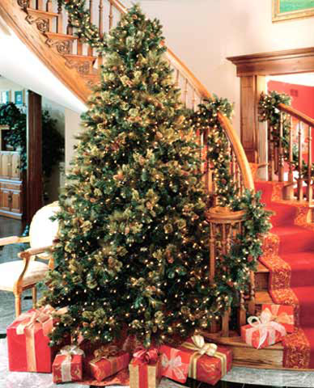
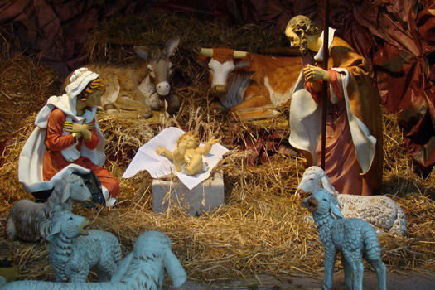
¿Cuál es más popular en España?
El árbol de Navidad
Los belenes

Slide 38
¡NO!

Slide 39
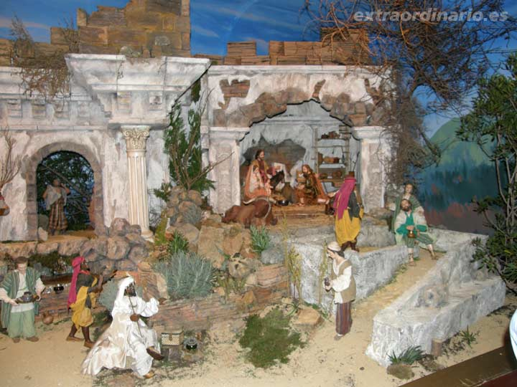
¡Fantástico!

Slide 40
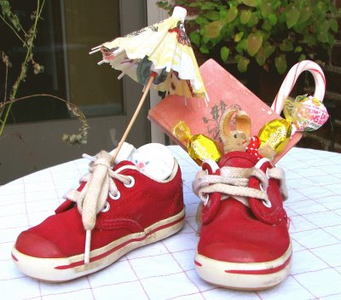
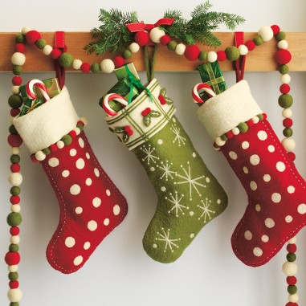
¿Qué ponemos (put out) la Nochebuena en los EE.UU.?
Los calcetines navideños
Los zapatos

Slide 41
¡NO!

Slide 42
¡Qué bien!

Slide 43
¿Qué ponen el 5 de enero para los Reyes Magos en España?
Los calcetines navideños
Los zapatos

Slide 44
¡NO!

Slide 45
¡Qué bien!

Slide 46
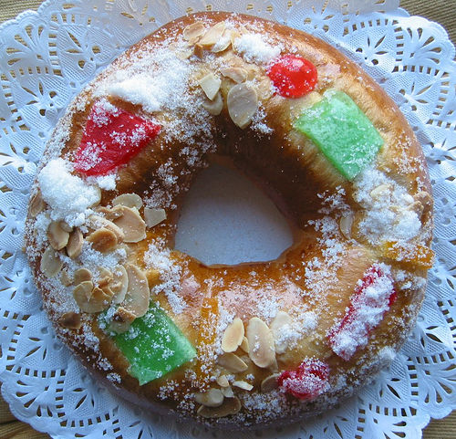
¿Qué se come en España el Día los Reyes?
Doce uvas
La rosca de reyes

Slide 47
¡NO!

Slide 48
¡Qué bien!

Slide 49
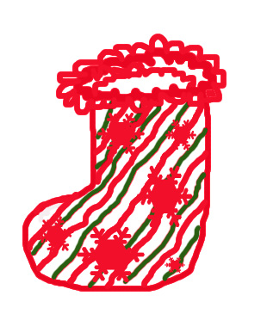
¡Lo has hecho bien!
¡Feliz Navidad!
¡Tú sabes mucho sobre la Navidad! Now, print out the next page and fill in the Venn Diagram!

Slide 50
La Navidad
Nombre: ___________________________
Spain
The U.S.

